Slide 1
“We’re happy, free, confused, and lonely at the same time.
It’s miserable and magical.”
“22”, Taylor Swift

Slide 2
Na het middelbaar: Een nieuw hoofdstuk
KANSRIJKE PERIODE
KWETSBARE PERIODE
30 tot 50% heeft behoefte aan geestelijke gezondheidszorg

Slide 3
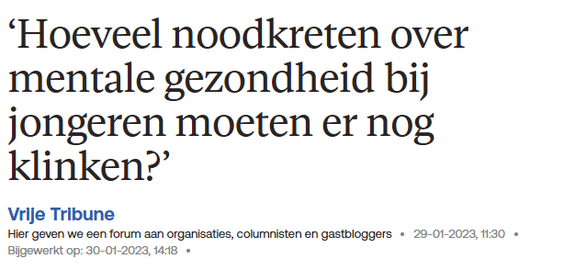
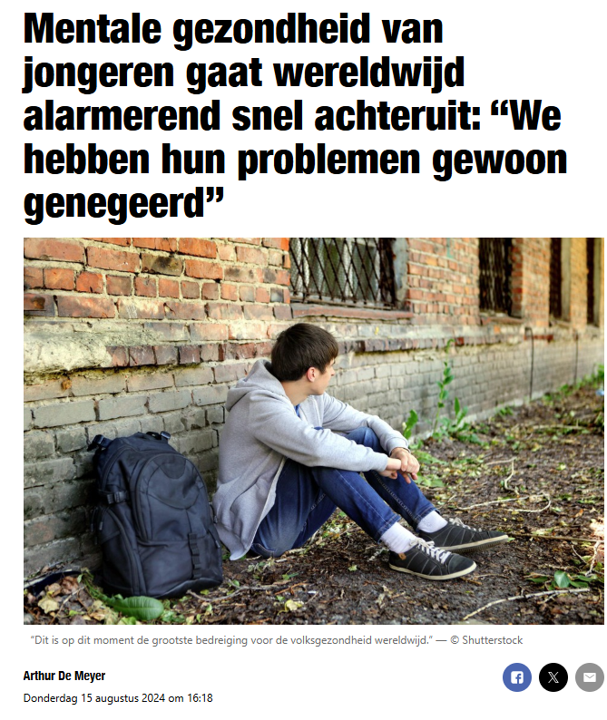
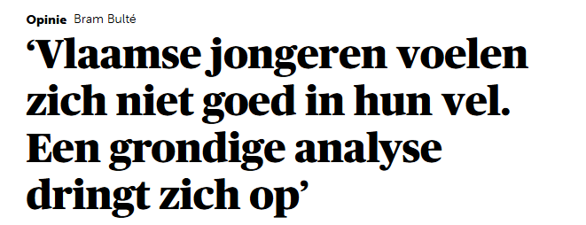
Na het middelbaar: Een nieuw hoofdstuk

Slide 4
Hoe gaat het in het algemeen met jou?
Wat zijn momenten waarop het beter of net minder gaat?
SOCIALE MEDIA
PRESTATIEDRUK
OMGAAN MET EMOTIES
WIE BEN IK?

Slide 5
2000 jongeren
vullen 12 keer vragenlijsten in, gespreid over 3 jaar
maart 2025
maart 2026
december 2027
Overgang naar studie of werk
Dagelijkse bevraging op je gsm
9 dagen
7 keer per dag korte bevraging

Slide 6
Waarom zou ik meedoen?
Je draagt bij aan de kennis over mentale gezondheid en aan interventies om jongeren te ondersteunen
Toegang tot Virtual Reality interventies die kunnen helpen om je beter in je vel te voelen
100 euro, gespreid over drie jaar

Slide 7
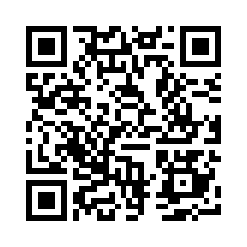
VRAGEN OF ONDUIDELIJKHEDEN?
VoorZ@UGent.be
https://www.fsppd.be/voorZ

